Slide 1
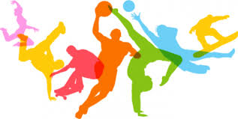
Різновиди вихідних положень

Slide 2
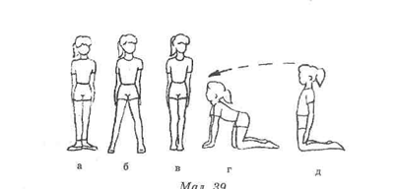
Вихідні положення для ніг:
Основна стійка – тулуб прямий, плечі розведені, руки опущені, ноги прямі, п'ятки разом, носки розведені на ширину ступні, положення рук може бути різне: на поясі, до плечей тощо (мал. 39-а).
Стійка ноги нарізно – ноги на ширині плечей, вага тіла рівномірно розподілена на обидві ноги. Положення рук може бути різним (мал. 39-б).
Зімкнута стійка – ступні ніг (п'ятки та носки) разом (мал. 39-в).
Упор стоячи на колінах – стоячи на обох колінах, спиратись прямими руками на підлогу, спина при цьому пряма, дивитися вперед (мал. 39-г).
Стійка на колінах – коліна, гомілки, носки спираються об підлогу (мал. 39-д).
Стійка на правому (лівому) коліні – одна нога коліном, гомілкою та носком спирається на підлогу, інша виставлена вперед, зігнута в коліні, ступня на підлозі; стегно опорної ноги та гомілки виставленої вперед ноги перпендикулярні до підлоги.

Slide 3
Вихідні положення для рук :
Руки вперед – руки підняти на висоту й ширину плечей, долонями всередину (мал. 40-а).
Руки в сторони – руки підняти в сторони на висоту плечей, долонями донизу (мал. 40-б).
Руки вгору – руки підняти вгору, паралельно одна одній і відвести назад до відказу, долоні всередину; голова піднята так, щоб можна було бачити кисті рук (мал. 40-в).
Руки за голову – руки зігнути в ліктях і підняти в сторони, долоні повернути вперед, пальці при цьому торкаються потилиці, голову тримати прямо, лікті відведені в сторони до відказу (мал. 40-г).
Руки до плечей – руки зігнути в ліктях і напівзігнутими пальцями доторкатися до плечей, плечі розвести, лікті притисну­ти до боків (мал. 40-д).
Руки перед грудьми – руки зігнути в ліктях і підняти перед­пліччя та кисті до рівня плечей, кисті долонями вниз, пальці - разом (мал. 40-е).
Руки на пояс – руки зігнути в ліктях, кисті на пояс (великий палець повернути назад, інші чотири - вперед), плечі розвести, лікті трохи відвести назад (мал. 40ж).
Руки за спину – руки, зігнуті в ліктях, торкаються передпліччями спини, кисті тримають якомога ближче до ліктів (мал. 40-з).
Руки назад – прямі руки відвести назад долонями досередини (мал. 40-к).

Slide 4
Вихідні положення сидячи:
ноги вперед – сидячи на підлозі, прямі ноги зімкнуті, носки відтягнуті;
ноги нарізно – ноги прямі, розведені на 30-40 см, носки відтягнуті;
ноги зігнуті — ноги зігнуті у колінах, зімкнуті, ступні на підлозі;
ноги схресно – ноги зігнуті у колінах, одна перед іншою;
сидячи на п'ятах – гомілки та носки спираються на підлогу, носки повернуті досередини, сідниці на п'ятах, тулуб вертикально. Положення для рук залежить від характеру вправ.

Slide 5
Вихідні положення лежачи:
лежачи на спині – прямі ноги зімкнуті, носки трохи розставлені, руки вздовж тулуба, долоні донизу, тулуб прямий;
лежачи на животі – прямі ноги зімкнуті, руки зігнуті у ліктях долоні одна на одну або руки в упорі, руки вперед;
лежачи на правому (лівому) боці – з опорою одним боком, ноги прямі зімкнуті, руки витягнуті вгору

Slide 10
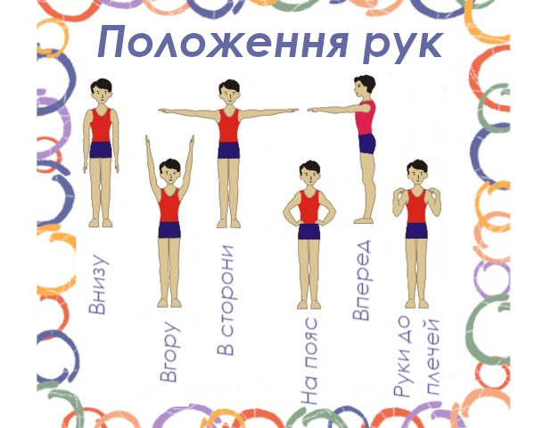

Slide 11
Положення зігнутих рук
Руки на пояс – руки зігнуті в ліктях, кисті рук спираються в гребінь підвздошної кістки (чотири пальці вперед, а великий – назад), лікті розведені в сторони.
Руки перед грудьми – руки зігнуті в ліктьових суглобах, лікті на рівні плечей, долоні донизу.
Руки до плечей – руки зігнуті у ліктях, пальці торкаються плечей, плечі відведені назад, лікті біля тулуба.
Руки за головою – руки зігнуті в ліктях, пальці торкаються потилиці лікті відведені назад.
Руки перед собою – зігнуті руки знаходяться перед грудьми, передпліччя однієї над другим на рівні плечей.
Руки за спину – руки зігнуті в ліктях, кисті захоплюють передпліччя так, щоб пальці торкались ліктя, а руки спини.
Руки зігнуті вперед – кисті рук торкаються плечей, а лікті на рівні плечей вперед.
Руки зігнуті в сторони – теж, але в сторони.
Руки зігнуті назад – зігнуті в ліктьових суглобах, руки максимально відведені назад.

